Slide 1
第一章
离散时间信号与系统
84

Slide 2
学习目标
掌握序列的概念及其几种典型序列的定义,掌握序列的基本运算，并会判断序列的周期性。
掌握线性/移不变/因果/稳定的离散时间系统的概念并会判断，掌握线性移不变系统及其因果性/稳定性判断的充要条件。
理解常系数线性差分方程及其用迭代法求解单位抽样响应。
了解对连续时间信号的时域抽样，掌握奈奎斯特抽样定理，了解抽样的恢复过程。
84
Notes:
基本上是前面学过的内容，复习

Slide 3
1.1 离散时间信号——序列
信号是传递信息的函数。针对信号的自变量和函数值的取值，可分为三种信号：
（1）连续时间信号
-----自变量取连续值，而函数值可连续可离散。当函数值是连续的，又常称模拟信号，如语音信号、电视信号等。
（2）离散时间信号
-----自变量取离散值，而函数值连续。
（3）数字信号
-----自变量和函数值均取离散值。它是信号幅度离散化了的离散时间信号。
84

Slide 4
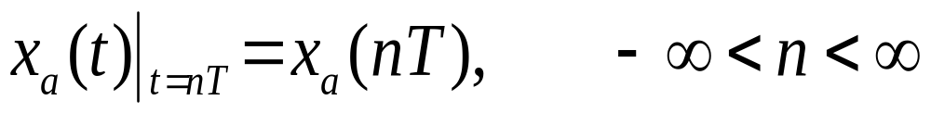
一、离散时间信号——序列的概念
离散时间信号是对模拟信号 x_{a}(t) 进行等间隔采样获得的，采样间隔为T，得到采样信号：
x_{a}(t)
x_{a}(nT)
t
2T
t
0
0
T
84

Slide 5
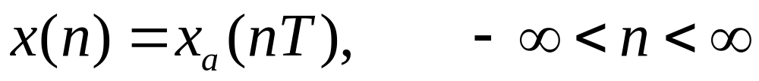
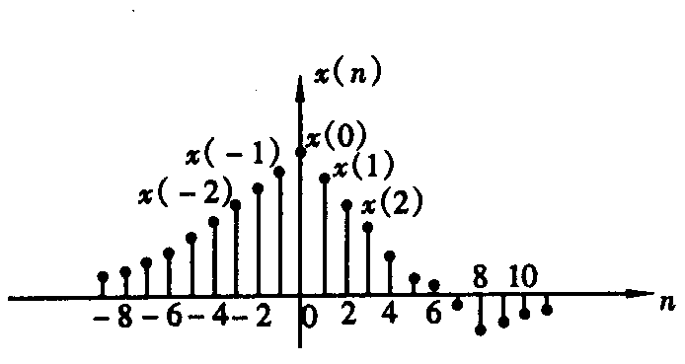
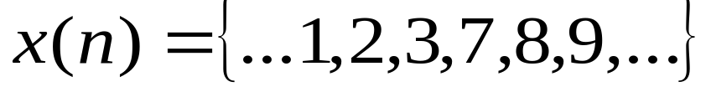
这里 n 取整数。对于不同的 n 值，x_{a}(nT) 是一个有序的数字序列，该数字序列就是离散时间信号。注意，这里的n取整数，非整数时无定义，另外，在数值上它等于信号的采样值，即
离散时间信号的表示方法：公式表示法、图形表示法、集合符号表示法，如
注意模拟信号、采样信号和离散信号
84
Notes:
注意模拟信号、采样信号和离散信号的差别和关系，有利于DFT的理解

Slide 6
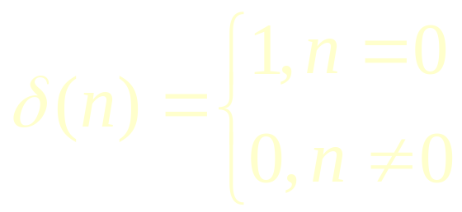
二、常用序列
1. 单位抽样序列δ(n)
δ(n)
1
n
0
δ(t)
δ(t)
1/τ
(1)
t
t
0
0
84
Notes:
差异

Slide 7
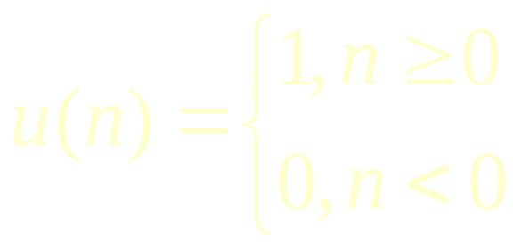
2. 单位阶跃序列 u(n)
u(n)
u(t)
1
…
n
t
0
0
84

Slide 8
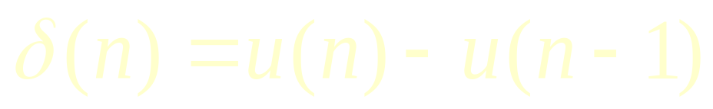
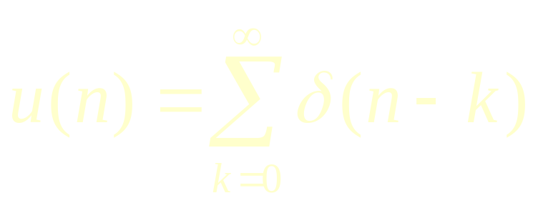
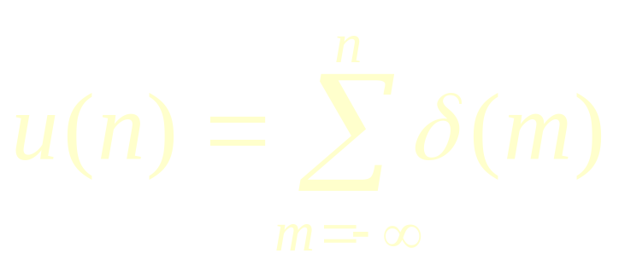
δ(n)与u(n)之间的关系
令n-k=m，有
84
Notes:
利用波形演示

Slide 9
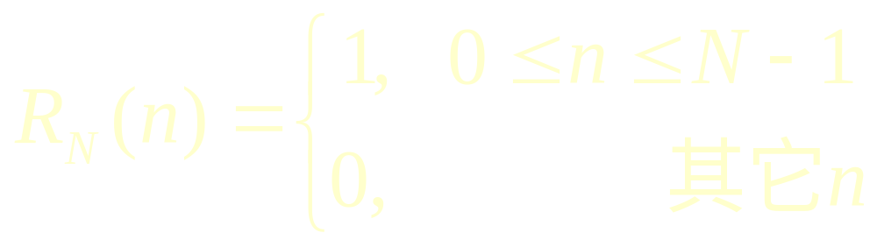
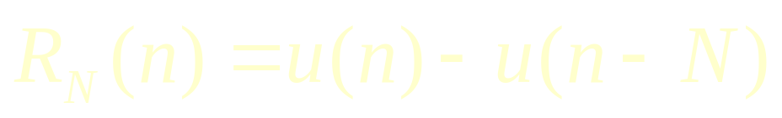
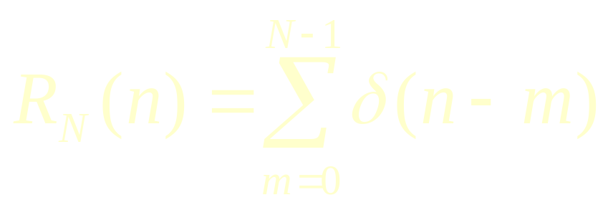
3. 矩形序列R_{N}(n)
N为矩形序列的长度
R₄(n)
n
0
1
2
3
强调结尾坐标：N-1
84

Slide 10
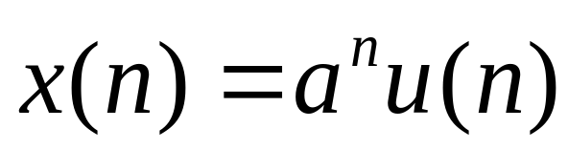
4. 实指数序列
，a为实数
0<a<1
a>1
n
n
0
0
-1<a<0
a<-1
0
n
0
n
a<0, 序列的幅值摆动
84

Slide 11
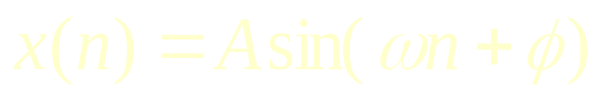
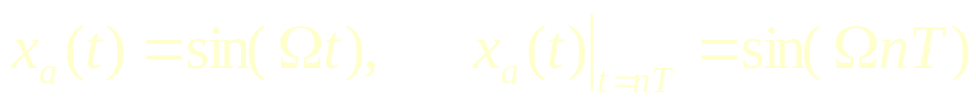
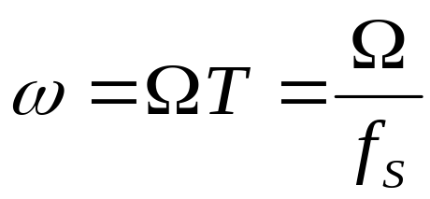
5. 正弦序列
式中，ω为数字域频率，单位为弧度。
如果正弦序列是由模拟信号x_{a}(t)采样得到的，那么
Ω为模拟角频率，单位为弧度/秒。T为信号的采样周期，f_{s}为信号的采样频率。
84

Slide 12
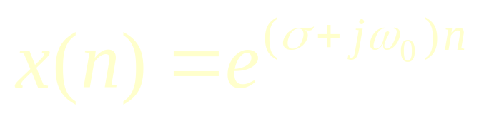
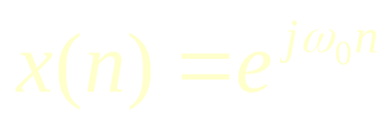
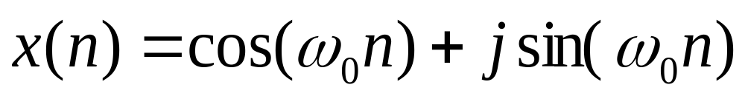
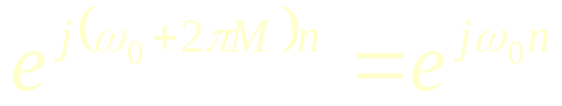

6. 复指数序列
欧拉公式
这里ω为数字域频率，单位为弧度。当σ =0时，上式可表示成
上式还可写成
表明复指数序列具有以2π为周期的周期性，在以后的研究中，频率域只考虑一个周期就够了。
84

Slide 13

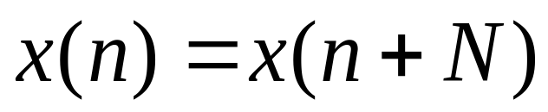
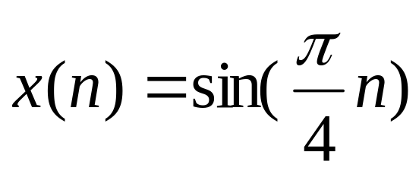
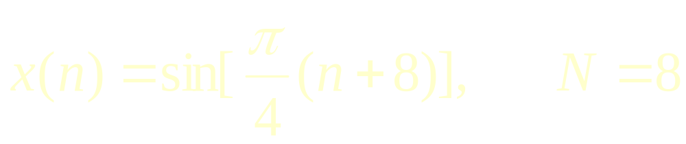
7. 周期序列
如果对所有n存在一个最小的正整数N，使下面等式成立：
则称x(n)为周期序列，最小周期为N。
例：
84

Slide 14
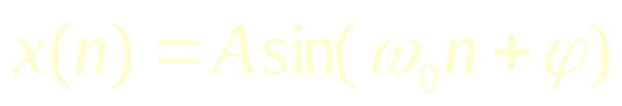
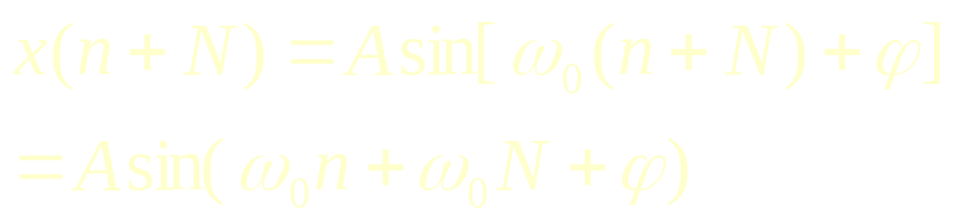
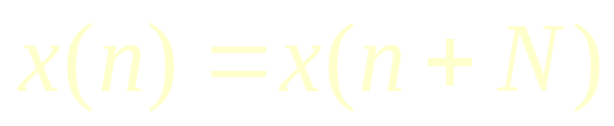
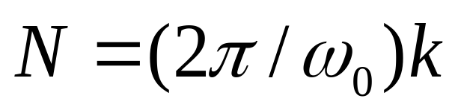
一般正弦序列的周期性
设
式中，A为幅度，ω₀为数字域频率，ϕ为初相。
那么
如果
则
N，k均取整数
84

Slide 15
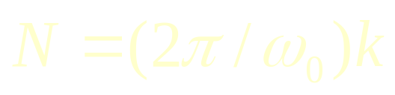
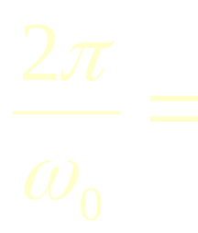
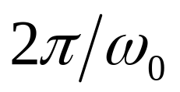
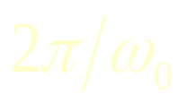
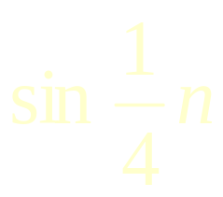
正弦序列的周期性讨论：
整数时，则正弦序列有周期，当k=1时，周期为
有理数时，设 =P/Q，要使N=(2π/ω₀)k=(P/Q)k为最小正整数，只有k=Q，即N=P 时，所以正弦序列的周期为 P
无理数时，则正弦序列无周期。例如，
84

Slide 16
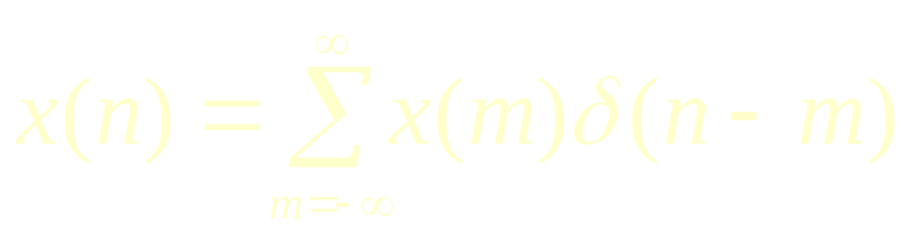
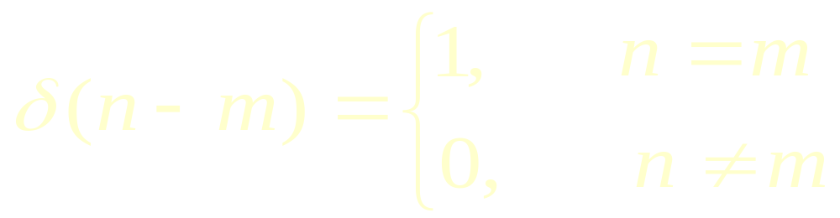
用单位采样序列来表示任意序列
84

Slide 17
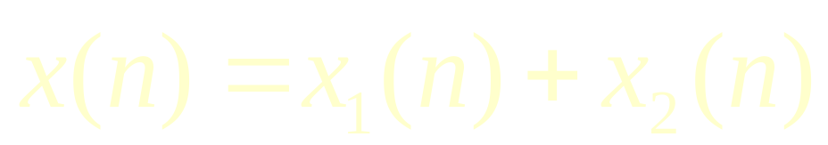
三、 序列的运算
x₁(n)
1. 序列的加法
n
0
x₂(n)
n
同序号的序列值逐项对应相加
0
x₁(n) +x₂(n)
n
0
84

Slide 18
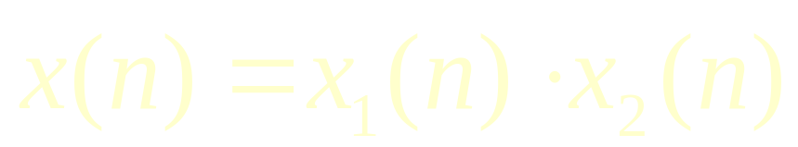
2. 序列的乘法
x₁(n)
n
0
x₂(n)
n
同序号的序列值逐项对应相乘
0
x₁(n) ·x₂(n)
n
0
84

Slide 19
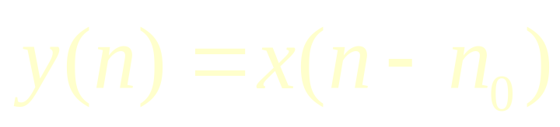
3. 序列的移位
x(n)
n
0
当 n₀>0 时，序列右移
——延迟
当 n₀<0 时，序列左移
——超前
x(n-2)
n
0
84

Slide 20
4. 序列的翻转
x(-n)是x(n)的翻转序列。x(-n)是以纵轴（n=0）为对称轴将序列x(n)加以翻转。
x(n)
x(-n)
n
n
0
0
84

Slide 21
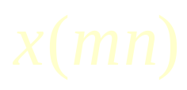
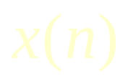
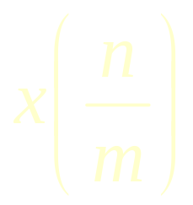
5. 尺度变换
x(n)
是
序列每隔
m点取一点形成的，相当于时间轴n压缩了m倍。
——抽取序列
n
0
x(2n)
n
是
序列相邻抽样
0
点间补（m－1)个零值点，表示零值插值。
——插值序列
84

Slide 22
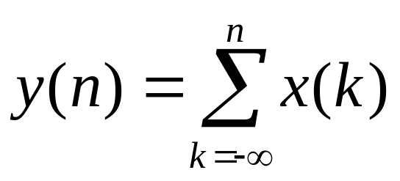
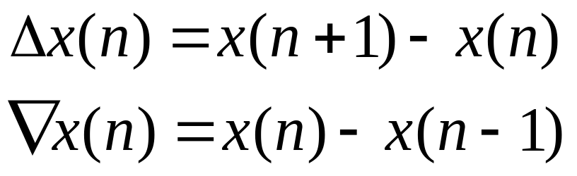
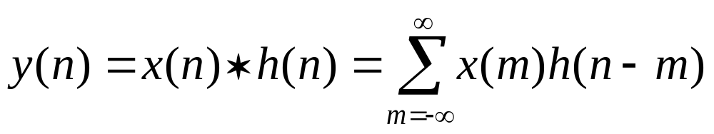
6. 累加（等效积分）
7. 差分运算
前向差分
后向差分
8. 卷积和
等效为翻褶、移位、相乘和相加四个步骤。
84

Slide 23
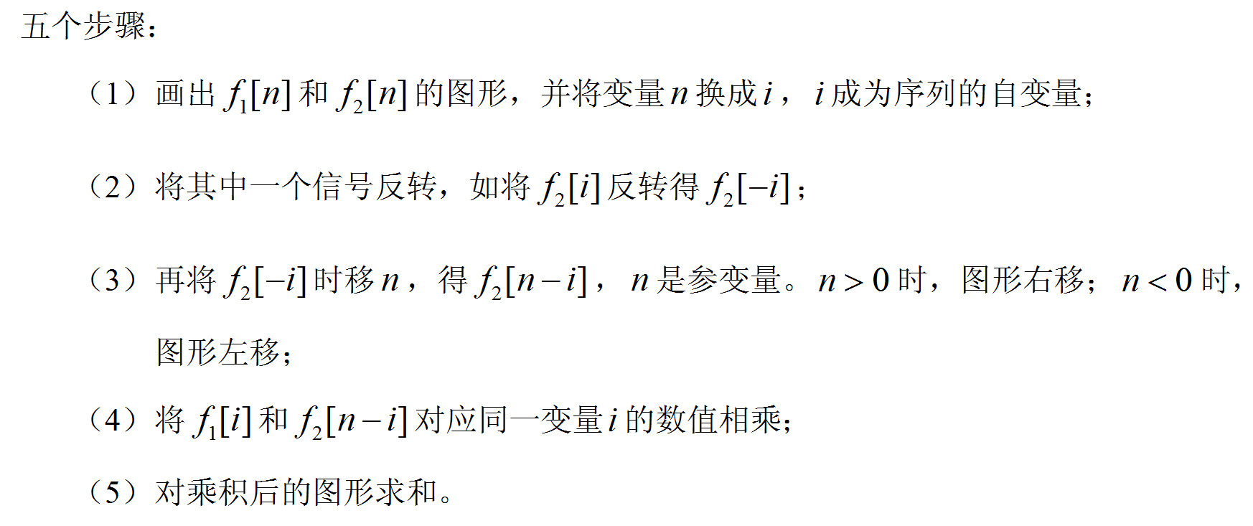
卷积和的计算方法
改变自变量为m，其中一个函数翻转
移位n
对应相乘相加
移动n，循环计算
（通常采用图解法，分段计算）
例题1-7
84

Slide 24
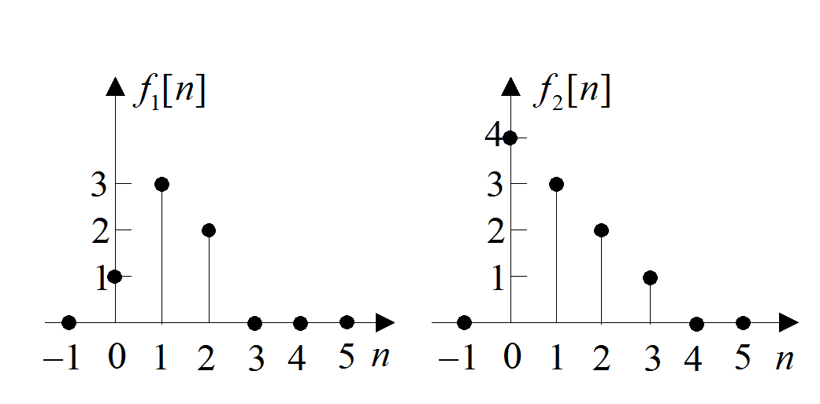
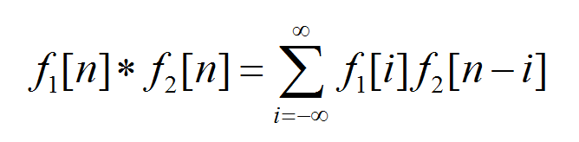
卷积和的一个例子
59

Slide 25
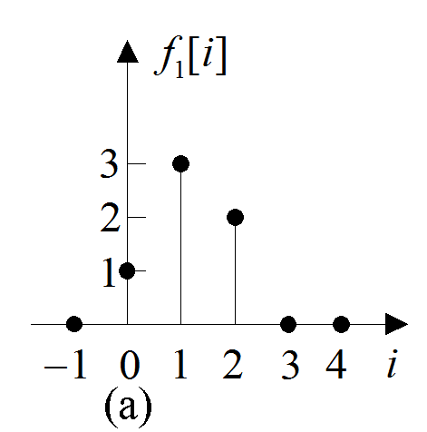
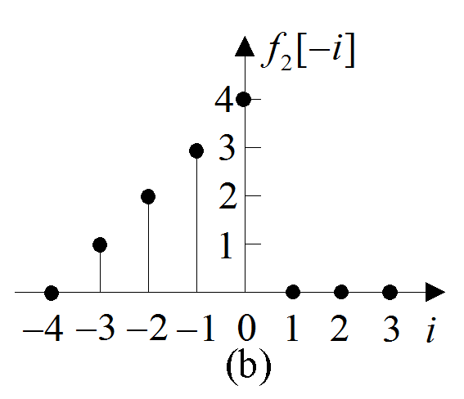
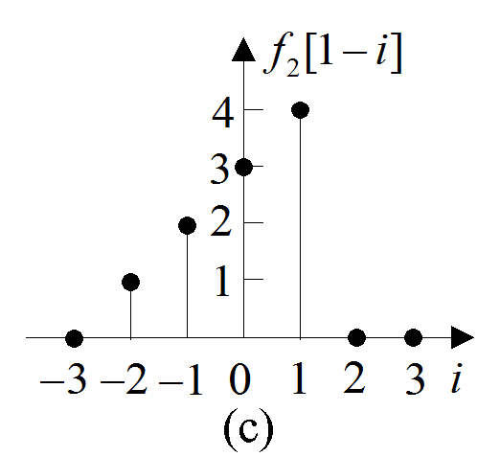
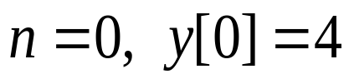

59

Slide 26




后面结合线性系统的输入输出关系进一步介绍！！
59

Slide 27

1.2 线性移不变系统
x(n)
离散时间系统
T[•]
y(n)
系统可定义为将输入序列x(n)映射成输出序列y(n)的唯一变换或运算，并用T[]表示，即
在时域离散系统中，最重要最常用的是线性时不变系统(LTI)。
84

Slide 28



1.2.1 线性系统
若系统满足可加性与比例性,则称此系统为离散时间线性系统。
设
其中a、b为任意常数。
84

Slide 29





[例]
是线性系统。
证：
所以，此系统是线性系统。
84

Slide 30



[例]
所代表的系统不是线性系统。
证：
但是
此系统不是线性系统（如何理解这个系统？）
84

Slide 31

增量线性系统
对增量线性系统，任意两个输出的差是两个输入差的线性函数。例子
84

Slide 32

1.2.2 时不变系统（移不变系统）
x(n)
时不变系统
T[•]
y(n)
若
则
n₀为任意整数。
输入移动任意位（如n₀位），其输出也移动这么多位，而幅值却保持不变。
84

Slide 33




[例]
证：
所以，此系统是时不变系统。
84

Slide 34





[例]
证：
所以，此系统不是时不变系统。
同理，可证明 所代表的系统不是时不变系统。
84

Slide 35

1.2.3 线性时不变系统输入与输出
之间的关系
一个既满足叠加原理，又满足时不变条件的系统，被称为线性时不变系统(linear shift invariant,LTI)。线性时不变系统可用它的单位抽样响应来表征。
单位取样响应，也称单位冲激响应，是指输入为单位冲激序列时系统的输出，一般用h(n)来表示：
δ(n)
h(n)
T[•]
84

Slide 36





设系统的输入用x(n)表示，而
因此，系统输出为
根据线性系统的叠加性质
又根据时不变性质
通常把上式称为离散卷积或线性卷积。这一关系常用符号“*”表示：
84

Slide 37

线性时不变系统的一个重要特性是它的输入与输出序列之间存在着线性卷积关系：
x(n)
y(n)
h(n)
用单位取样响应h(n)来描述系统
84

Slide 38

线性卷积的计算
计算它们的卷积的步骤如下：
(1)折叠：先在自变量坐标轴m上画出x(m)和h(m)，将h(m)以纵坐标为对称轴折叠成 h(-m)。
(2)移位：将h(-k)移位n，得h(n-m)。当n为正数时，右移n；当n为负数时，左移n。
(3)相乘：将h(n-m)和x(m)的对应取样值相乘。
(4)相加：把所有的乘积累加起来，即得y(n)。
84

Slide 39


计算线性卷积时，一般要分几个区间分别加以考虑，下面举例说明。
例 已知x(n)和h(n)分别为：
和
a为常数，且1<a，试求x(n)和h(n)的线性卷积。
84

Slide 40
解 参看图，分段考虑如下：
h(n)
x(n)
n
n
0
6
0
4
h(n-m)
m
n-6
n
(1)对于n<0；
(2)对于0≤n≤4；
(3)对于n>4，且n-6≤0，即4<n≤6；
(4)对于n>6，且n-6≤4，即6<n≤10；
(5)对于(n-6)>4，即n>10。
84

Slide 41
图解说明
x(m)
(1) n<0
h(n-m)
m
m
0
4
n
0
n-6
h(m)
m
0
6
(2) 0≤n≤4
h(0-m)
h(n-m)
m
m
-6
0
6
0
n
4
n-6
84

Slide 42
图解说明
(2) 0≤n≤4
(4) 6<n≤10
h(n-m)
h(n-m)
m
m
0
n
4
0
6
10
n-6
n-6
n
(3) 4<n≤6
(5) n>10
h(n-m)
h(n-m)
m
m
0
4
6
0
4
n
n-6
n
n-6
84

Slide 43



(2)在0≤n≤4区间上
x(m)
m
0
4
h(n-m)
m
0
n
4
n-6
84

Slide 44

(3)在4<n≤6区间上
x(m)
m
0
4
h(n-m)
m
0
4
6
n-6
n
84

Slide 45

(4)在6<n≤10区间上
x(m)
m
0
4
h(n-m)
m
0
6
10
n-6
n
84

Slide 46

综合以上结果，y(n)可归纳如下：
84

Slide 47
卷积结果y(n)如图所示
y(n)
n
0
4
6
10
84

Slide 48




[例]
设有一线性时不变系统，其单位取样响应为
解：
分段考虑如下：
(1)对于n<0；
(2)对于0≤n ≤ N－1；
(3)对于n≥N。
84

Slide 49




(2)在0≤n<N 区间上
84

Slide 50

(3)在n≥N 区间上
y(n)
(2)
(3)
(1)
84

Slide 51



例
设有一线性时不变系统，其
x(m)
4
3
2
1
m
0
1
2
3
4
h(m)
5
解：
2
1
m
0
1
2
3
4
h(-m)
m
-4
-3
-2
-1
0
1
84

Slide 52



x(m)
h(1-m)
4
3
2
1
m
m
0
1
2
3
4
-3
-2
-1
0
1
2
h(2-m)
m
-2
-1
0
1
2
3
y(n)
24
22
13
10
6
5
n
-2
-1
0
1
2
3
4
5
6
84

Slide 53






对有限长序列相卷，可用竖乘法
注：1. 各点要分别乘、分别加且不跨点进位；
2. 卷和结果的起始序号等于两序列的其实序号之和。
84

Slide 54

由上面几个例子的讨论可见，
x(n)
y(n)
h(n)
设x(n)和h(n)两序列的长度分别是N 和M ，线性卷积后的序列长度为(N + M -1)。
84

Slide 55

线性卷积满足以下运算规律：
交换律
x(n)
y(n)
h(n)
h(n)
y(n)
x(n)
84

Slide 56

结合律
x(n)
h₁(n) h₂(n)
y(n)
x(n)
h₁(n)
h₂(n)
y(n)
分配律
x(n)
h₁(n)+ h₂(n)
y(n)
h₁(n)
x(n)
+
y(n)
h₂(n)
84

Slide 57


序列本身与单位取样序列的线性卷积等于序列本身：
如果序列与一个移位的单位取样序列δ(n-n₀)进行线性卷积，就相当于将序列本身移位n₀：
84

Slide 58





[例]
m(n)
y(n)
x(n)
h₁(n)
h₂(n)
求系统的输出y(n)。
解：设级联的第一个系统输出 m(n)
84

Slide 59

84

Slide 60



1.2.4 系统的因果性和稳定性
在系统中，若输出y(n)只取决于n时刻，以及n时刻以前的输入，即
因果系统是指输出的变化不领先于输入的变化的系统。
称该系统是因果系统。
对于线性时不变系统，具有因果性的充要条件是系统的单位取样响应满足：
如
84

Slide 61

稳定系统
稳定系统是指对于每个有界输入x(n)，都产生有界输出y(n)的系统。即如果|x(n)|≤M(M为正常数)，有|y(n)|<+∞，则该系统被称为稳定系统。
对一个线性时不变系统来说，系统稳定的充要条件是单位取样响应绝对可和，即
84

Slide 62



[例]
设某线性时不变系统，其单位取样响应为
式中a是实常数，试分析该系统的因果稳定性。
解：
由于n<0时，h(n)=0，故此系统是因果系统。
所以 时，此系统是稳定系统。
84

Slide 63



[例]
设某线性时不变系统，其单位取样响应为
式中a是实常数，试分析该系统的因果稳定性。
解：(1)讨论因果性
由于n<0时，h(n)≠0，故此系统是非因果系统。
(2)讨论稳定性
所以 时，此系统是稳定系统。
84

Slide 64

1.3 常系数差分方程
连续时间线性时不变系统 线性常系数微分方程
离散时间线性时不变系统 线性常系数差分方程
一个N 阶线性常系数差分方程用下式表示：
求解差分方程的基本方法有三种：
经典法
求齐次解、特解、全解
递推法
求解时需用初始条件启动计算
变换域法
将差分方程变换到Z域进行求解
84

Slide 65









[例]
设差分方程为
求输出序列
设系统参数
设输入为
初始条件为
解：
84

Slide 66






依次类推
初始条件为
84

Slide 67
差分方程表示法的另一优点是可以直接得到系统的结构
x(n-1)
a₁
延时
a₁x(n-1)
x(n)
y(n)
a₀x(n)
-b₁y(n-1)
a₀
延时
-b₁
84

Slide 68
1.4 连续时间信号的抽样
采样
连续时间
信号
离散时间
信号
内插
信号经过采样以后，将发生一些什么变化？例如，信号频谱将发生怎样变化；
经过采样后信号内容会不会有丢失；
如果信号没有被丢失，其反变换应该怎样进行，即由数字信号恢复成模拟信号应该具备那些条件等。
84

Slide 69







1.4.1 采样
x_{a}(t)
最高频率为f_{c}
0
t
P_{τ}(t)
S
0
t
T
τ
2T
0
t
T
84

Slide 70







一、理想采样
x_{a}(t)
0
t
P_{δ}(t)
1
理想采样
0
T
T
t
^
x_{a}(t)
0
t
84

Slide 71




单位冲激函数
δ (t)
定义
(1)
δ (t-t₀)
t
0
t₀
单位冲激函数有一个重要的性质：
采样性
若f(t)为连续函数，则有
将上式推广，可得
84

Slide 72






二、频谱的周期延拓
即
-1
即
84

Slide 73






由于 是周期函数
可用傅立叶级数表示，即
采样角频率
系数
84

Slide 74






84

Slide 75





根据
对称性
移频特性
84

Slide 76


(Ω_{S})
Ω_{S}
Ω
-2Ω_{S}
-Ω_{S}
0
Ω_{S}
2Ω_{S}
84

Slide 77






采样信号的傅氏变换为
84

Slide 78

即
采样信号的频谱是原模拟信号频谱的周期延拓，其延拓周期为Ω_{s} 。
84

Slide 79




讨论：
Ω_{S}/2
(a)
-Ω_{C}
0
Ω_{C}
最高截止频率
Ω
(b)
-Ω_{S}
0
Ω_{S}/2
Ω_{S}
2Ω_{S}
Ω
(c)
-Ω_{S}
0
Ω_{S}
2Ω_{S}
3Ω_{S}
Ω
Ω_{C}
Ω_{S}/2
84

Slide 80




称Nyquist采样率
称折叠频率
-Ω_{S}
0
Ω_{S}
Ω_{C}
Ω
Ω_{S}/2
采样定理 ：
要想采样后能够不失真地还原出原信号，则采样频率必须大于两倍原信号频谱的最高截止频率（Ω_{s}≥2Ω_{C}）。
由上面的分析有，频谱发生混叠的原因有两个：
1.采样频率低
2.连续信号的频谱没有被限带
84

Slide 81

低通
采样
0
Ω_{C}
2Ω_{C}
3Ω_{C}
4Ω_{C}
可选Ω_{s} =(3∼4)Ω_{C}
84

Slide 82










1.4.2 采样的恢复
频域分析
G(jΩ)
g(t)
且在 时，
T
Ω
-Ω_{S}/2
0
Ω_{S}/2
84

Slide 83








时，
Ω
0
Ω
0
Ω
0
84

Slide 84










时域分析
g(t)
时，
T
0
Ω
84

Slide 85




或
称为内插函数
84

Slide 86





84

Slide 87



采样内插公式
采样内插公式说明：只要满足采样频率高于两倍信号最高截止频率，则整个连续时间信号就可以用它的采样值来完全代表，而不会丢失任何信息。
84

Slide 88



(n+1)T
(n+3)T
nT
t
(n-1)T
(n+2)T
内插函数
采样的内插恢复
84

Slide 89
知识要点：
1，序列，功率等各种定义，包括卷积和各种运算
2，线性时不变系统，系统性质的判断
3，常系数线性差分方程的求解
4，连续时间信号的采样，采样定理，混叠，重建
84

